Slide 1

- På vei mot Fremtidens kulturskole
«Sluttrapport og springbrett»
Kulturskole hele livet
Notes:
Størsteparten av aktivitetene i prosjektet har dreid seg om dialog, refleksjon og diskusjoner for å skaffe et «kunnskapsgrunnlag». De som jobber i kulturskolene, i kommunene, i oppvekst- og kultursektor har vært prosjektets dialogpartnere.
For å skape retning på arbeidet, har fremtidsbilder fått god plass i dialogene. Hva som skal kjennetegne en kulturskole for fremtiden og hvilken rolle og funksjon den kan ha, har fått mye oppmerksomhet i prosjektet. Problemstillinger det har vært jobbet med har blant annet handlet om hvilken verdi kulturskolen kan representere for god oppvekst og gode liv i lokalsamfunnet.

Slide 2

Til forberedelse
Les dette kapitlet i rapporten: Kulturskole hele livet
Les kapittel 1 & 2 i Rammeplan for kulturskolen:
«Fordypning og mangfold»
Noter stikkord:
Dine tanker om viktige poenger i kapitlet og koblinger til rammeplanen
Hva er viktige kjennetegn på fremtidsbilde av «kulturskolen som lokalt ressurssenter» i deres kommune?
Hvordan kan deres kommune nå nye og andre målgrupper enn tidligere, med utgangspunkt i kulturskolens potensiale?
Hvordan kan deres kommune bidra til større innbyggermedvirkning, både generelt og i kulturskolen spesielt, særlig blant barn og unge?
Notes:
Reflekter gjerne med andre på egen arbeidsplass og i egen kommune, på forhånd.
Skoleeier (både politisk og administrativt), eget personale og ledere/kollegaer fra andre sektorer, kan være nyttig og relevant.
Målet med presentasjonene og arbeidet rundt dette, er å gjøre rapporten tilgjengelig og anvendbar.
Så oversettelse til egen kontekst og prosesser sammen med andre er en god inngang til å gjøre materialet aktivt og for å benytte det som en ressurs.

Slide 3

- På vei mot Fremtidens kulturskole
Kulturskolen som ressurssenter for hele lokalsamfunnet, har mange muligheter, og utfordringer.
Kulturskole hele livet er vårt perspektiv på mulighetsrommet for kulturskolen.
Den kan være en ressurs hele livet.
Notes:
Her er tre punkter fra kapitlet om «Kulturskole hele livet» som kan romme mye – både store muligheter og et mangfoldig arbeid.
Det er et mulighetsrom – det er et lerret eller en horisont – men det er her mye av det lokale samspillet kan være med å påvirke og se muligheter – utover det som kanskje mange forbinder med kulturskolen, som et opplæringstilbud i kunstfag, for de i alderen 6-19 år. Kan kulturskolen ha flere roller – en utvidet rolle – være med og bidra til at flere mål i samfunnsutvikling og samfunnsbygging nås?

Slide 4
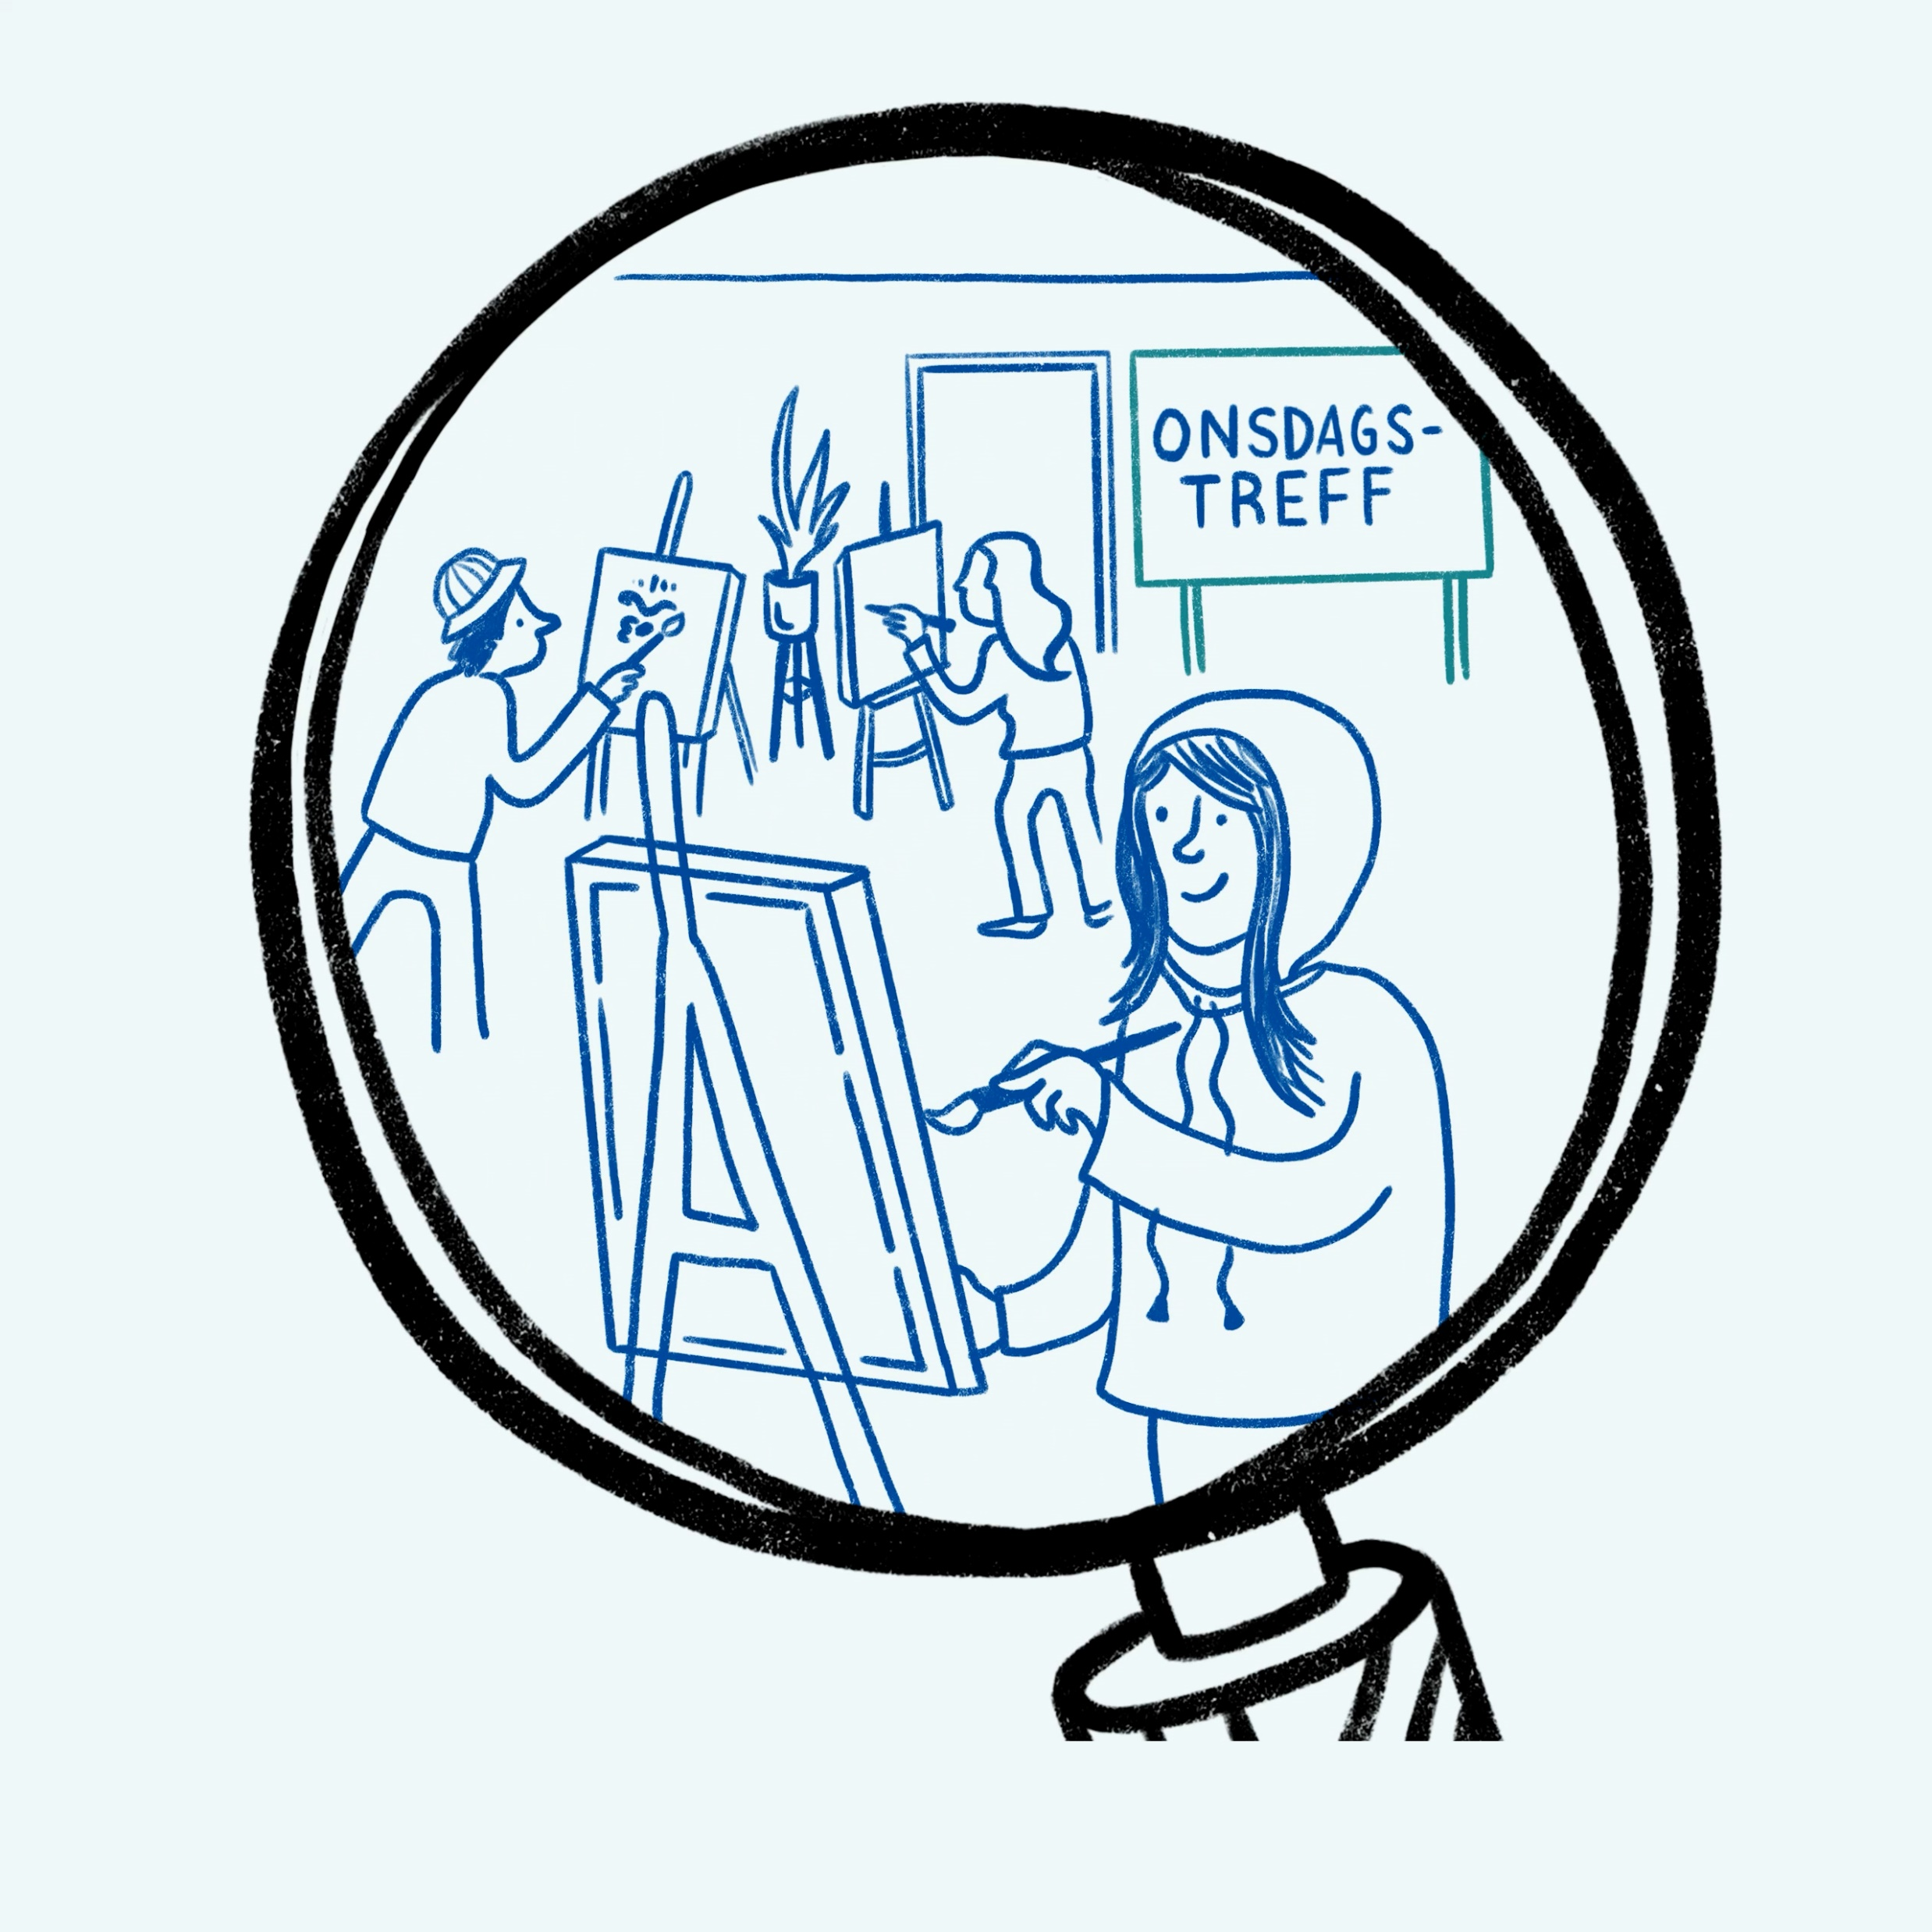

Lokalt ressurssenter
Hva kan det bety å være et lokalt ressurssenter?
Fra rammeplanen:
«I kulturskolens rolle som lokalt ressurssenter inngår også samarbeid med helsesektoren, bl.a. med barnevern, sosialtjeneste, flyktning-tjeneste, helsesøster og eldreomsorg» og mot næringslivet, «Kulturskolen kan også være en velegnet arena for kulturelt entreprenørskap gjennom samarbeid med lokale, regionale og nasjonale aktører».
Hvordan se nærmere på rolleforståelse og samfunnsoppdrag?
Notes:
Hva kan det bety å være et lokalt ressurssenter? Det er et område det er stort behov for deling av erfaringer, gode eksempler på innhold, prosessarbeid, og argumenter for hvorfor, hvordan og hva for hvem.
En inngang til arbeidet med dette, er kulturskolens rammeplan. «I kulturskolens rolle som lokalt ressurssenter inngår også samarbeid med helsesektoren, bl.a. med barnevern, sosialtjeneste, flyktning-tjeneste, helsesøster og eldreomsorg» og mot næringslivet, «Kulturskolen kan også være en velegnet arena for kulturelt entreprenørskap gjennom samarbeid med lokale, regionale og nasjonale aktører».
Kulturskolen som ressurssenter er et godt utgangspunkt for å se nærmere på «livsløpsperspektivet» i kulturskolens rolleforståelse og samfunnsoppdrag.

Slide 5
Livsløpsperspektivet
Kulturskolen - en ressurs i oppvekst- og utdanningsløpet
Skape varige verdier og erfaringer, læring og mestring
Lokalsamfunnet, og kommunen skal bidra til et godt og verdig liv i alle faser av livet.
Når dannes grunnlaget for det gode liv?
Kulturskolen kan bidra på mange måter
Den enkelte kommune «rammer inn» dette for å skape relevante og viktige tjenester til beste for sine innbyggere
Notes:
Kulturskolen kan være en ressurs i oppvekst- og utdanningsløpet, som sammen med mange andre aktører bidrar til å skape varige verdier og erfaringer, læring og mestring som legger grunnlaget for det gode liv.
Lokalsamfunnet, og kommunen skal bidra til et godt og verdig liv i alle faser av livet.
Kulturskolen kan bidra på mange måter, på ulike arenaer og for forskjellige målgrupper og formål.
Den enkelte kommune, må ta grep rundt sin kulturskole, som gjør den i stand til å tilby relevante og viktige tjenester til beste for sine innbyggere.
Det er selvsagt utfordrende, både å skulle utvikle nye tilbud, men også å gjøre helt andre ting enn den tradisjonelle undervisningen i kunstfag. Kommunene har ulike innganger til dette arbeidet:
Mestringsopplevelser og samhold.
Kulturskolen inn i eldreomsorgen.
Voksne elever som bidrar til kulturskolen på en helt spesiell måte.
Ønske om at kulturskolen er likeverdig for både barn, voksne og eldre.
Ønsker å breie oss ut i kommunen så mye som mulig.
Å være relevant i alle ledd.
Aktiv og synlig i tjenestetilbudet fra vugge til grav.
Bidra til sosiale og kunstneriske løp, og bidra til:
Bygge selvbilde og mestringsfølelse.
Skape god oppvekst, trygge liv.
Å skape fellesskap og vi-kjensle i kommunen
Befolkningsvekst.
Livsmestring.
Sosial bærekraft.
Et demokratisk samfunn.

Slide 6

Helhet og sammenheng
Hvem er kulturskolen til for og hvordan bidra til et sammenhengende tjenestelandskap for barn og unge i samspill med barnehager, skoler og andre aktører?
Notes:
Det er mange begreper å henge det generelle utviklingsarbeidet i offentlig sektor og samfunns-utviklingen på. Kommunene som deltok hadde mye på hjertet og mange gode innspill til hvordan de kan jobbe godt til beste for eget lokalsamfunn og egne innbyggere, med kulturskolen som drivkraft og utviklingsaktør. Kulturskolen som en kraft innenfor temaene Innovasjon, samskaping og bærekraft binder mange av innspillene sammen.

Slide 7
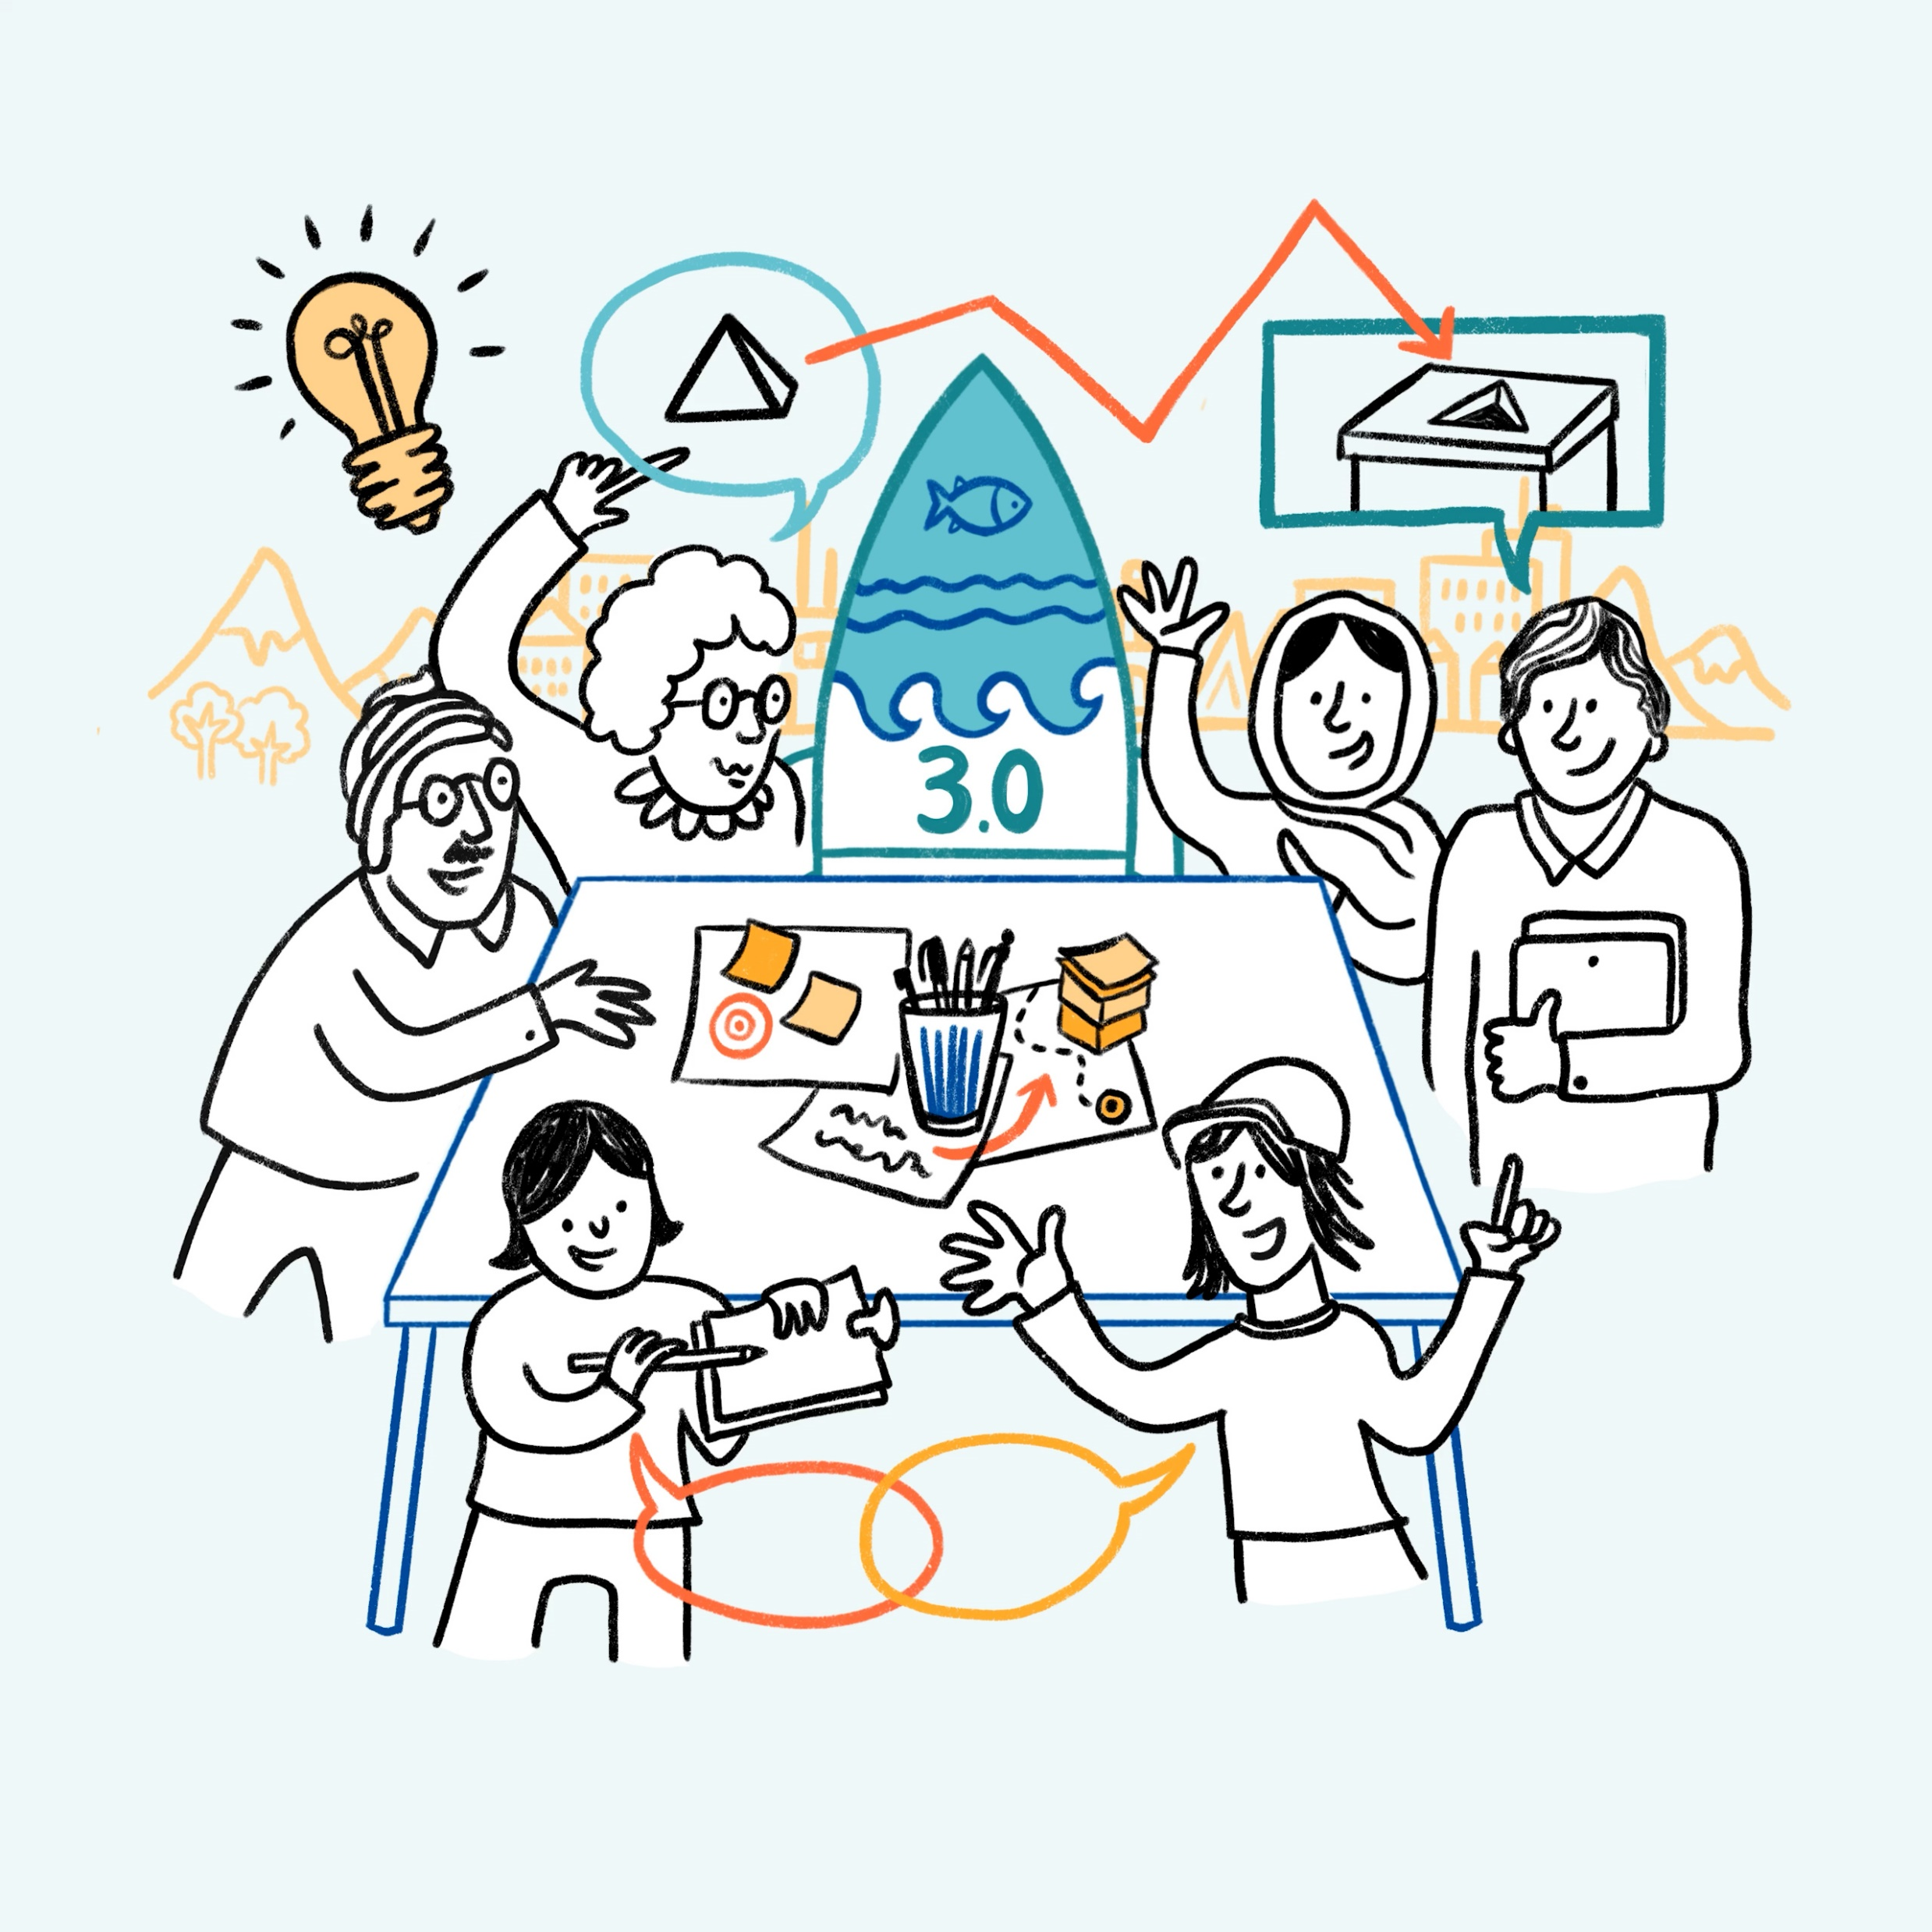
Kulturskolens formål
Kulturskolen skal gi opplæring av høy faglig og pedagogisk kvalitet til alle barn og unge som ønsker det. Formålet med opplæringa er å lære, oppleve, skape og formidle kulturelle og kunstneriske uttrykk.
Kulturskolen er en sentral del av den sammenhengende utdanningslinjen som kan kvalifisere elever med særlig interesse og motivasjon til opptak i høyere kunstfaglig utdanning.
Opplæringa skal bidra til barn og unges danning, fremme respekt for andres kulturelle tilhørighet, bevisstgjøre egen identitet, bli kritisk reflekterende og utvikle egen livskompetanse.
(Rammeplan for kulturskolen, «Mangfold og fordypning»).

Slide 8
Praktisk og estetisk innhold
Kreative og skapende evner og ferdigheter er en berikelse for den enkelte og for samfunnet. De er grunnelementene i all innovasjon og utvikling.
Å oppleve kunst- og kulturuttrykk og få delta i fysiske, praktiske og estetiske prosesser har stor betydning for alle.
Gjennom skapende og engasjerende virksomhet, lek og utforsking, bevegelse og fysisk aktivitet, kunst og kultur utvider vi vår forståelse av oss selv og det samfunnet vi lever i.
(Skaperglede, engasjement og utforskertrang)
Notes:
Praktisk og estetisk innhold i barnehage, skole og lærerutdanning – strategi
Regjeringa er, gjennom strategiplanen Skaperglede, engasjement og utforskertrang: Praktisk og estetisk innhold i barnehage, skole og lærerutdanning (PE-strategien), tydelige på at kulturskolen forventes å være en sterk bidragsyter i deres satsing på styrking av det praktisk-estetiske innholdet i barnehage, skole og lærerutdanning (Kunnskapsdepartementet, 2019). I den 44 sider lange strategien nevnes kulturskole hele 117 ganger, og det dreier seg mest om ulike former for partnerskap, delte stillinger og kompetanseutvikling på kommunalt nivå.
At det å komme i en posisjon og situasjon i kommunene hvor dette er den valgte tilnærmingen til utviklingsarbeid og tjenesteproduksjon, krever både vilje og øvelse. Felles språk og forståelse for hverandre perspektiver, slik at samskapingen og samarbeidene skjer med en likeverdighet, er en farbar vei for videre arbeid med dette. Da må det utvikles en kultur og et tankesett hvor dette er foretrukket tilnærming.
Kulturskolen er en av flere aktører som må vise interesse «for de andre». Ikke fordi de andre kun er en interessant arena for «å fremme sin sak på», men for å sammen levere de beste tjenester til innbyggerne. Da må interesse for hverandres kompetanse og egenart på bordet, og for eksempel kunnskap om hverandres rammeplaner, fagplaner og arbeidsmåter være en selvfølgelig del av arbeidet.

Slide 9
Kulturskolens plass i oppvekstfeltet
  Barnehage, sfo, grunnskole og vgs & andre aktører
  Hvordan kan grunnskolen og kulturskolen forsterke hverandre?
  Samtalene rundt dette må starte i den enkelte kommune og region
  Utgangspunkt i det som er de gode løsningene for barn og unge.
  Hvem har kvalifisert meningsrett og definisjonsmakt
Notes:
Hvordan kan grunnskolen og kulturskolen forsterke hverandre? Hva skal til for at kulturskolens og grunnskolens arbeid, til elevenes og samfunnets beste, blir knyttet sterkere til felles innhold, mål og verdigrunnlag? Kan det for eksempel være interessant å legge til rette for kontakt mellom kulturskolelærere og faglærere i praktisk-estetiske fag for å bli bedre sammen? Eller for å se på tverrfaglige temaer i fagfornyelsen? Kan det være fruktbart å involvere kulturskolens arbeid og kompetanse i utviklingen av gode løsninger for sammenheng mellom barnehage og skole?
Samtalene rundt dette må starte i den enkelte kommune og region, med utgangspunkt i det som er de gode løsningene for barn og unge. Men det er mange ganger vi har for snevert syn på hvem som kan være en ressurs i et slikt arbeid, og hvem som har kvalifisert meningsrett og definisjonsmakt. Hvordan jobbe sammen, er et innspill fra kommunene at vi jobber mer med.

Slide 10
Demokrati, medborgerskap, inkludering
Fra temamøte om kunnskapsgrunnlaget til stortingsmelding 18:
Kulturskolen har et potensiale for å bidra når det gjelder å skape inkluderende lokalsamfunn og motvirke utenforskap.
Denne rollen må tydeliggjøres og utvikles.
Notes:
DEMOKRATI, MEDBORGERSKAP OG MOTVIRKE UTENFORSKAP
«Kunst og kultur er ytringer i samfunnet og helt vesentlig for demokratiet, og kunst og kulturopplæring er viktige deler av å kunne virke som en demokratisk medborger. Feltet bør ha høye ambisjoner om å skape levende, inkluderende, samfunnsbyggende, demokratiske muligheter for deltagelse i lokalsamfunnet. Kulturskolen skal nå ut til alle. Dette må en være bevisst på når en utvikler kulturskolen. Samfunnsutvikling og integrering er viktig.

Slide 11
Viktige verdiområder
Mangfold og inkludering
Mestring og tilhørighet
Medvirkning
Notes:
En relevant kulturskole kan være (fra et av verkstedene):
En kulturskole der elever i mange aldersgrupper føler tilhørighet og ønsker å være. En kulturskole som møter den enkelte med respekt og profesjonalitet. En kulturskole de ansatte er stolte over å være en del av. En kulturskole som setter fokus på styrkene til den enkelte (enten de er elever eller ansatte), som utfordrer grenser, jobber for å gi mestring og har rom for annerledeshet. Lav terskel for å teste ut og tilby nye kulturtilbud. Gi elever gode og profesjonelle sceneopplevelser.
Kulturskolen er en viktig bidragsyter i det helhetlige oppvekstløpet der barn og unge dannes som mennesker, utvikler kunnskap og tilhørighet og finner sin egen stemme i samfunnets fellesskap. (Fra KIL-prosjektet)

Slide 12
Tilgjengelighet og medvirkning
Arbeid med barn og unges medvirkning i kulturskolens virksomhet – og i det hele tatt i oppvekstfeltet, har et potensiale, og der bør og kan kulturskolene være en drivkraft
Tilgjengelighet for alle, har lenge vært en av kulturskolenes store utfordringer. Nå, med nye perspektiver på brukere, tilbud og rolle, kan dette bli en enda større utfordring
Notes:
Tilgjengelighet for alle, har lenge vært en av kulturskolenes store utfordringer. Nå, med nye perspektiver på brukere, tilbud og rolle, kan dette bli en enda større utfordring. Om kulturskolen skal være en ressurs på så mange områder, er ressurstilgang også en del av det arbeidet som kulturskolens eiere, kommunene, må løfte opp på et nivå hvor en ser tjenester i sammenheng. Kommunene etterlyser flere felles utviklingsarenaer, som gir denne muligheten til samtenkning, medskaping og samrefleksjon.
Barn og unge må få medvirke i utviklingen og innretningen av tilbud til «seg selv» som målgruppe. Det er en vesentlig verdi i vårt demokrati å få medvirke.
For å inkludere og engasjere, formidler en av arbeidsgruppene i verkstedsarbeidet dette som eksempel på måter å tenke medvirkning på:
Bruke digitale plattformer på alle nivå
Involvere ungdommen i de fora de er
Tettere samarbeid med grunnskolen
Bruke ungdom som arrangører
Ulike brukerråd
Ungdomsråd

Slide 13
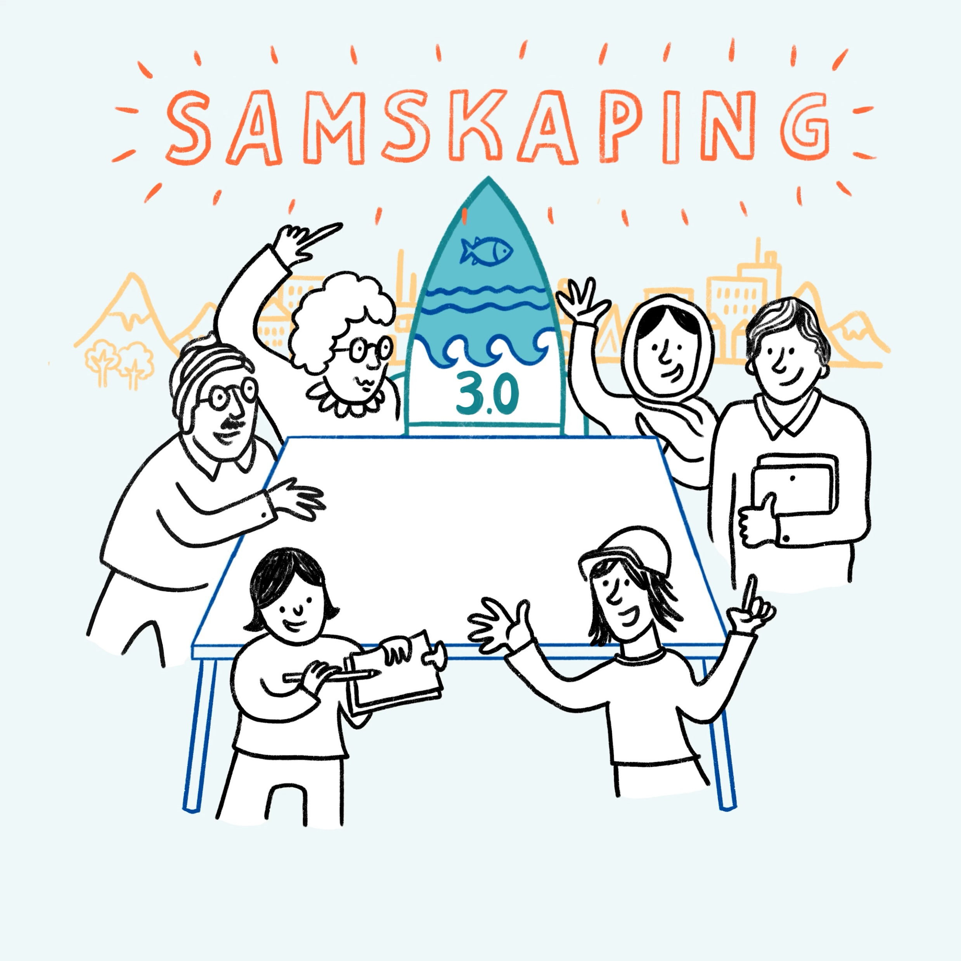
Gruppesnakk
Hva er viktige kjennetegn på fremtidsbilde av «kulturskolen som lokalt ressurssenter» i deres kommune?
Hvordan kan deres kommune nå nye og andre målgrupper enn tidligere, med utgangspunkt i kulturskolens potensiale?
Hvordan kan deres kommune bidra til større innbyggermedvirkning, både generelt og i kulturskolen spesielt, særlig blant barn og unge?
Notes:
Hvordan dele inn i grupper – hva skal dere ta hensyn til?
Er det regionalt arbeid, eller lokalt i en kommune – ulike hensyn. Er det et poeng å møtes på tvers – eller viktigere å jobbe med folk i egen kommune?
Er det digitalt eller fysisk – eller en kombinasjon – tenk gjennom hva det kan innebære?
Skal store og små kommuner settes sammen i homogen eller ikke homogene grupper?
Er det viktig å finne kommuner som ligner hverandre og sette de sammen slik at de kan speile seg i hverandres erfaringslikhet?
Bør gruppene settes sammen ut i fra kommunenes fokus på utviklingsarbeidet?
Bør alder og kjønn vektlegges?
Gruppe størrelse? I utgangspunktet 4-6 stk., men det er avhengig av tidsramme og organisering.

Slide 14
Gruppesnakk
Rammer
30 minutter
Velg en referent og tidtaker (mest hår)
Velg en ordstyrer og viddevakt (først bursdag)
Start med første spørsmål:
  Kort runde rundt bordet
  Dialog rundt det som er spilt inn
  Noter et til to konkrete forslag
padlet.com/elin_kvernmoen/ledersamling03
  Kjør samme runde på spørsmål to
  Kjør spørsmål tre om dere rekker
  Referenten spiller kort inn konkrete forslag i plenum. (15 min til oppsum.)
Notes:
Tidsbruk, regler og plenumstilbakemelding, skriftlig tilbakemelding, må justeres ut i fra rammer og hensikt med samlingen.
(Samle også gjerne innspillene i Padlet i ettertid, for en oppsummering - og for eventuelt å dele med alle deltakerne)

Slide 15

Hva snakket dere om?
Notes:
Form og metode: En runde med punkter fra hver gruppe – om det er tid.
Gjerne lever skriftlig – for eksempel på Padlet

Slide 16

Takk for innsatsen!

